Slide 1

APACHE HBASE

Slide 2
ÍNDICE:
¿Qué es Apache Hadoop? Importancia de Apache Hadoop
¿Qué es Hbase? y sus características
Relación de Hadoop y Hbase
Arquitectura y componentes de Hbase
Ventajas y desventajas de Hbase Apache
Herramientas de administración
Principales comandos para manipulación de datos en Hbase
¿Qué empresas utilizan Hbase?

Slide 3
¿Qué es Hadoop?
Apache Hadoop es un marco de código abierto que se utiliza para almacenar y procesar de manera eficiente grandes conjuntos de datos (big data) cuyo tamaño varía entre los gigabytes y los petabytes de datos. En lugar de utilizar una sola computadora grande para procesar y almacenar los datos, Hadoop facilita la creación de clústeres de varias computadoras para analizar conjuntos de datos masivos en paralelo y con mayor rapidez.

Slide 4
Importancia de Hadoop
Capacidad de almacenar y procesar enormes cantidades de cualquier tipo de datos
Poder de cómputo. procesa big data a gran velocidad.
Tolerancia a fallos.El procesamiento de datos y aplicaciones está protegido contra fallos del hardware.
Flexibilidad a la hora de utilizar los datos, no tiene que procesar previamente los datos antes de almacenarlos. Puede almacenar tantos datos como desee y decidir cómo utilizarlos más tarde.
Bajo costo. ya que la estructura de código abierto es gratuita
Escalabilidad. Puede hacer crecer fácilmente su sistema para que procese más datos con sólo agregar nodos.

Slide 5
Los principales módulos de Hadoop Apache
Sistema de archivos distribuido de Hadoop (HDFS)
Yet Another Resource Negotiator (YARN)
MapReduce
Hadoop Common

Slide 6
¿Qué es Hbase Apache?
HBase es una base de datos NoSQL distribuida y escalable, diseñada para manejar grandes cantidades de datos y proporcionar acceso rápido y eficiente a los mismos. Su capacidad de escalar horizontalmente, alta disponibilidad, capacidad de realizar consultas en tiempo real y compatibilidad con una amplia variedad de lenguajes de programación la convierten en una opción popular para aquellos que necesitan una base de datos NoSQL confiable y escalable para sus aplicaciones.
HBase funciona de manera eficiente con Hive, un motor de consulta para el procesamiento por lotes de big data, para habilitar aplicaciones de big data tolerantes a fallos.

Slide 7
Relación entre Hadoop y Hbase
HDFS
HDFS es un sistema de ficheros distribuido adecuado para almacenar archivos de gran tamaño.
HDFS no admite búsquedas rápidas de registro individual.
Proporciona una alta latencia de procesamiento, usa un concepto de procesamiento por lotes.
Sólo proporciona acceso secuencial de los datos.
HBase
HBase es una base de datos creada en la parte superior de la HDFS.
HBase proporciona búsquedas rápidas tablas más grandes
Proporciona acceso de baja latencia a filas de miles de millones de registros (acceso aleatorio).
HBase internamente usa tablas Hash y proporciona acceso aleatorio, y que almacena los datos en archivos indexados HDFS búsquedas más rápido.

Slide 8
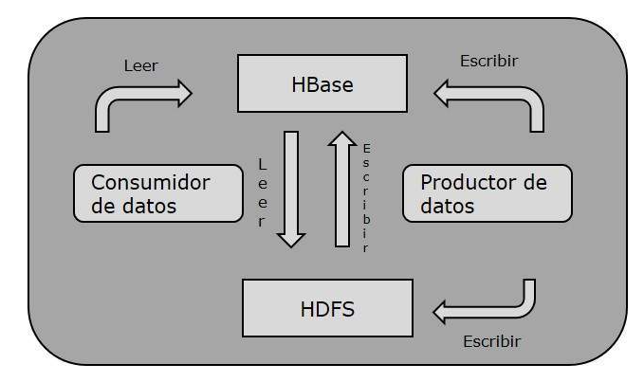
Visualización del Funcionamiento entre Hbase y Hadoop

Slide 9
Arquitectura y componentes de hbase
HBase tiene una arquitectura de tipo maestro-esclavo (master-slave) y se puede desplegar en decenas y cientos de nodos.
HBase Master:
Es el componente responsable de asignar las regiones en las que se encuentran distribuidos los datos en los nodos del clúster. Para ello, particiona el espacio de claves de las tablas y asigna las regiones resultantes a los servidores de regiones (Region Servers). También, mantiene la carga balanceada asignando regiones a los nodos.
El Máster es el punto de entrada para las peticiones de los usuarios, las cuales redirige al Region Server correspondiente. También controla los fallos que se producen en el sistema. Es posible ejecutar varios Master para habilitar alta disponibilidad.
Region Server:
Este componente se ejecuta en todos los nodos workers del cluster y aloja las regiones. Tiene una caché de bloques que contiene los datos que se acceden con más frecuencia para optimizar las consultas (BlockCache). También gestiona una caché de escritura en memoria (MemStore) que aloja los datos que aún no han persistido en el disco. Además, contiene el log de escritura o WAL (Write-ahead log). Cuando el MemStore acumula suficientes datos se persiste en un nuevo HFile con la operación de Flush.
Zookeeper: Apache Zookeeper es el coordinador del clúster de HBase. Contiene la configuración de los nodos y actúa también en caso de detectar un fallo mediante un demonio de monitorización.

Slide 10
Ventajas y desventajas de Hbase Apache
Ventajas:
HBase permite hacer búsquedas de versiones, así como de los históricos de los datos.
La integración con Hadoop garantiza la fiabilidad de sus datos para el análisis para Big Data.
Cuando existe una carga alta de información se puede escalar el sistema simplemente añadiendo nuevas máquinas al clúster de ordenadores.
Desventajas:
Su implementación basada en Java y la arquitectura de Hadoop hace que su API sea más adecuada para proyectos desarrollados en este lenguaje de programación.
El entorno de desarrollo de los nodos necesita distintas dependencias lo que hace que configurarlo sea problemático.
Ocupa mucha memoria y al estar configurado y construido para HDFS para el análisis por lotes, el rendimiento de la lectura de datos no es especialmente alto.

Slide 11
Herramientas de administración
HBase, es parte del ecosistema Apache Hadoop, cuenta con varias herramientas de administración que facilitan la gestión y supervisión de clústeres HBase. Aquí hay algunas de las herramientas más comunes:
HBase Shell: La HBase Shell es una interfaz de línea de comandos que permite a los usuarios interactuar con las tablas de HBase y ejecutar operaciones CRUD.
HBase Web UI: La interfaz web de HBase proporciona una interfaz gráfica de usuario para supervisar y administrar el clúster de HBase.
HBase REST: HBase REST es un servicio web que permite interactuar con HBase a través de solicitudes HTTP RESTful.
HBase Thrift: HBase Thrift es otro servicio de interfaz que permite a los clientes acceder a HBase a través de un API de acceso a datos multi-lenguaje.
HBase Metrics: HBase proporciona métricas detalladas sobre el rendimiento y el estado del clúster.
HBase Coprocessors: los coprocesadores de HBase son extensiones que permiten a los desarrolladores ejecutar lógica personalizada en el servidor HBase.

Slide 12
Principales comandos para manipulación de datos:
Comandos generales:
Status: indica el estado de HBase, por ejemplo, el número de servidores.
Version: ofrece la versión de HBase que se utiliza.
Table_help: proporciona ayuda en la tabla de referencia.
Whoami: proporciona información sobre el usuario, es decir devuelve los detalles del usuario de HBase.
Comandos de definición de datos:
create: Crea una tabla.
list: Lista todas las tablas creadas.
describe <table_name>:Describe la tabla indicada
Put: Insertar.
drop <table name>: Borra la tabla a la que se haga referencia (Para eliminar la tabla en HBase, primero tenemos que deshabilitarla)
drop_all<expresion>:Este comando eliminará todas las tablas que coinciden con la expresión regular dada

Slide 13
Trabajo realizado por:
Rafael Garcia Cambron
Joshua Sangareau Quesada

